Slide 1
PITA LOYOLA
Gastronomía artesanal mexicana
Michel Quintin
Shantal Rodríguez
Mitzi Sámano

Slide 2


Slide 3


Slide 4


Slide 5

Etiquetas

Slide 6
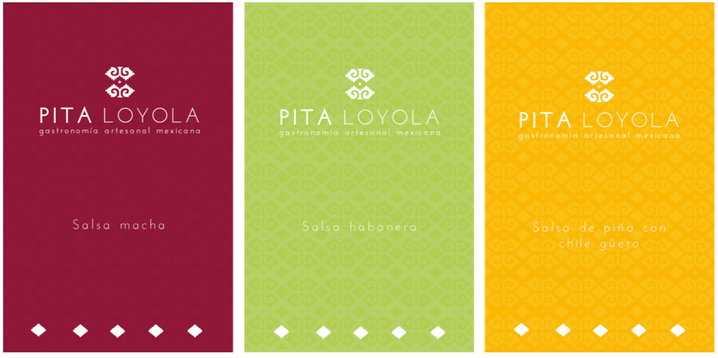

Slide 7
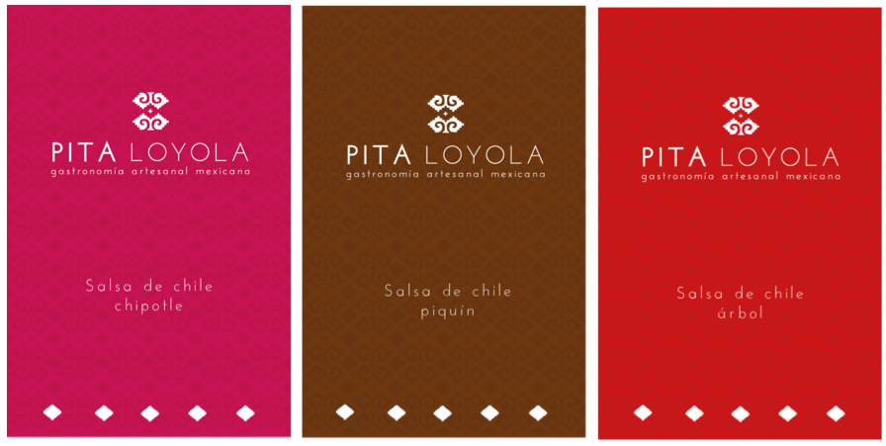

Slide 8
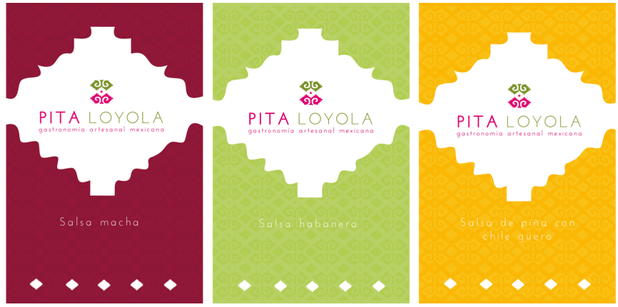

Slide 9
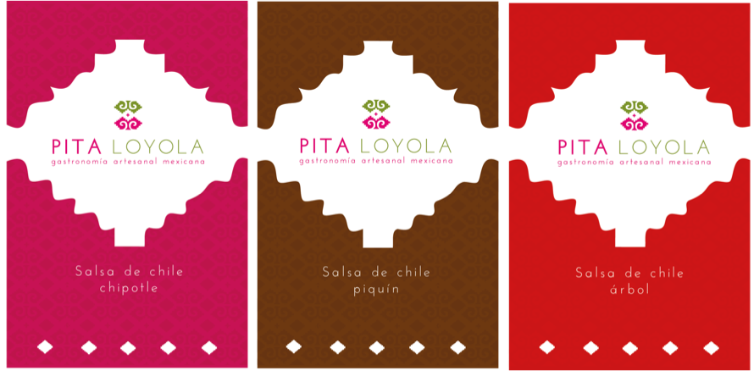

Slide 10
Misión
Es misión de Pita Loyola, ofrecer productos artesanales originarios de la región potosina, utilizando para su elaboración únicamente materia prima mexicana de calidad, con el objetivo de impulsar la producción del campo mexicano.

Slide 11
Visión
Para el año 2016 los productos de Pita Loyola estarán posicionados en tiendas gourmet del Distrito Federal y área Metropolitana, así como algunos estados aledaños como Querétaro y Guanajuato, reconociendo a la marca por distinguirse en sabor, calidad e innovación.

Slide 12
Valores
Hemos identificado un conjunto de valores que ayudarán a crear la imagen de Pita Loyola.
Calidad
Pasión
Responsabilidad
Integridad
Honestidad

Slide 13
Credos corporativos
En Pita Loyola creemos en la calidad de los productos artesanales, por eso estamos comprometidos en incentivar el consumo de productos nacionales, así mismo contribuyendo al campo mexicano para un mejor aprovechamiento de recursos naturales.

